Slide 1
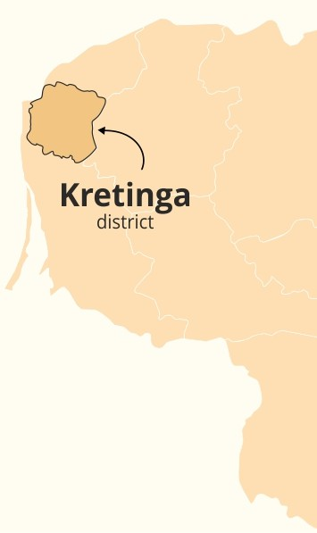
Kretinga – Lietuvos Jaunimo sostinė 2025 m.
Pranešėja:
Jaunimo reikalų koordinatorė (patarėja)
Inga Biliūnaitė-Rušinskė

Slide 2
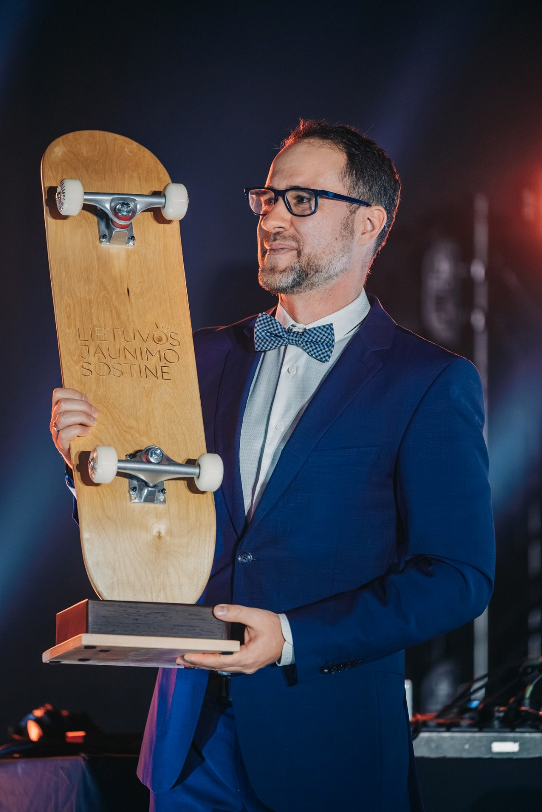
Kodėl Kretinga?
Jaunimo politika tapo vienu iš Savivaldybės prioritetų;
Atidarytas Kretingos atviros jaunimo centras;
Pradėtas mobilusis darbas (5 seniūnijose);
Didesnės investicijos į aktyvų jaunimo laisvalaikį.

Slide 3
Pagrindiniai projekto „Kretinga – Lietuvos jaunimo sostinė 2025“ tikslai:
stiprinti jaunimo politiką;
stiprinti jaunimo sektoriaus ir vietos savivaldos bendradarbiavimą Kretingos rajone;
skatinti jaunimo įgalinimą, užimtumą, savanorystę;
gerinti darbo su jaunimu kokybę;
skatinti tarptautinį ir tarpžinybinį bendradarbiavimą;
sudaryti sąlygas aktyvesniam jaunimo laisvalaikiui.

Slide 4
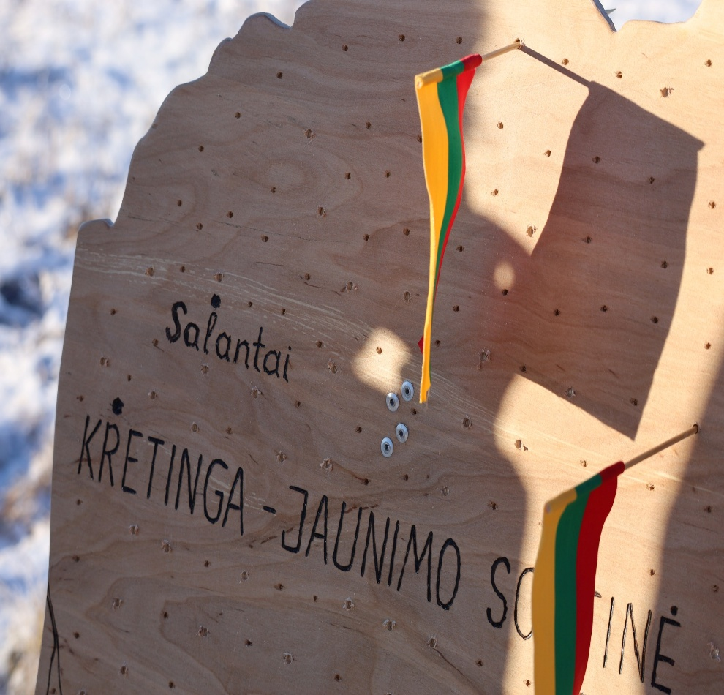
Pirmieji rezultatai!
2024 m. sudaryta projekto „Kretinga – Lietuvos jaunimo sostinė 2025“ įgyvendinimo darbo grupė.
Atstovai iš:
jaunimo organizacijų;
savivaldybės;
švietimo įstaigų;
kultūros įstaigų.

Slide 5
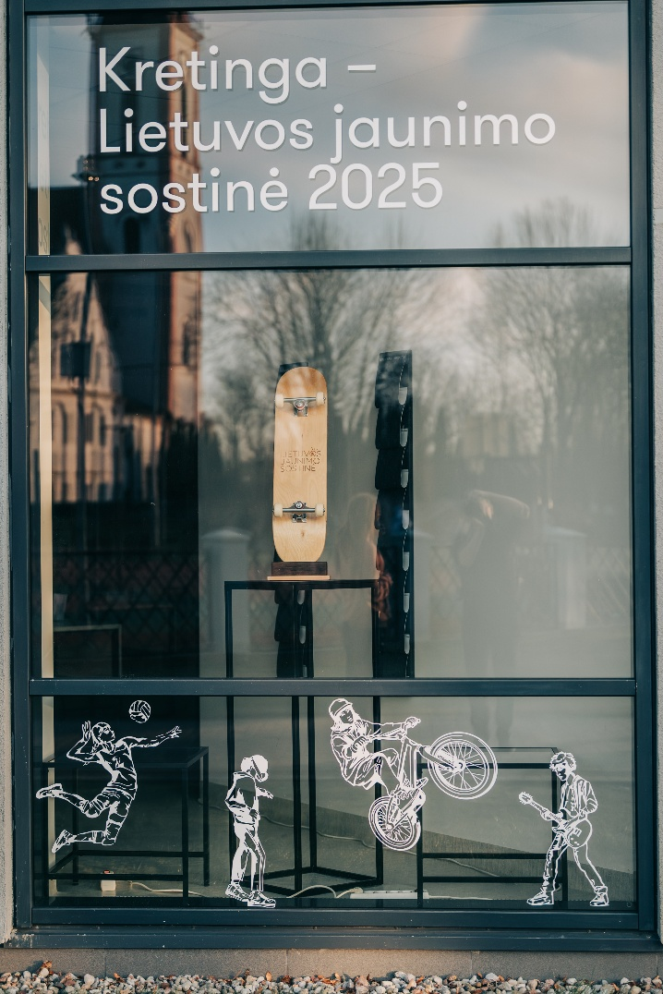
Pirmieji rezultatai !
2024 m. gruodžio mėn. parengta ir patvirtinta Kretingos – Lietuvos jaunimo sostinės programa.
Suplanuota daugiau per 80 įvairių renginių, veiklų:
sporto varžybos ir kūrybinės dirbtuvės, tarptautiniai susitikimai ir diskusijos, festivaliai, koncertai ir dūzgės, varžybos ir kt.

Slide 6




Pirmieji rezultatai !
Programos koncepcija: sportuojantis, kuriantis, aktyvų laisvalaikį leidžiantis ir žinių siekiantis jaunimas.
Sukurti keturi Kretingos – Lietuvos jaunimo sostinės 2025 logotipai.

Slide 7
Pirmieji rezultatai !
Patvirtintas programos biudžetas:
Programos įgyvendinimui:
30 000 Eur – valstybės biudžeto lėšos;
40 000 Eur – tikslinės Savivaldybės biudžeto lėšos;
virš 40 000 Eur – kitų finansavimo šaltinių lėšos
virš 5 000 Eur – rėmėjų lėšos.
Naujos infrastruktūros įrengimui:
120 000 Eur – Savivaldybės biudžeto lėšos (didžiausiam Lietuvoje Kalnų dviračių parko įrengimui).

Slide 8
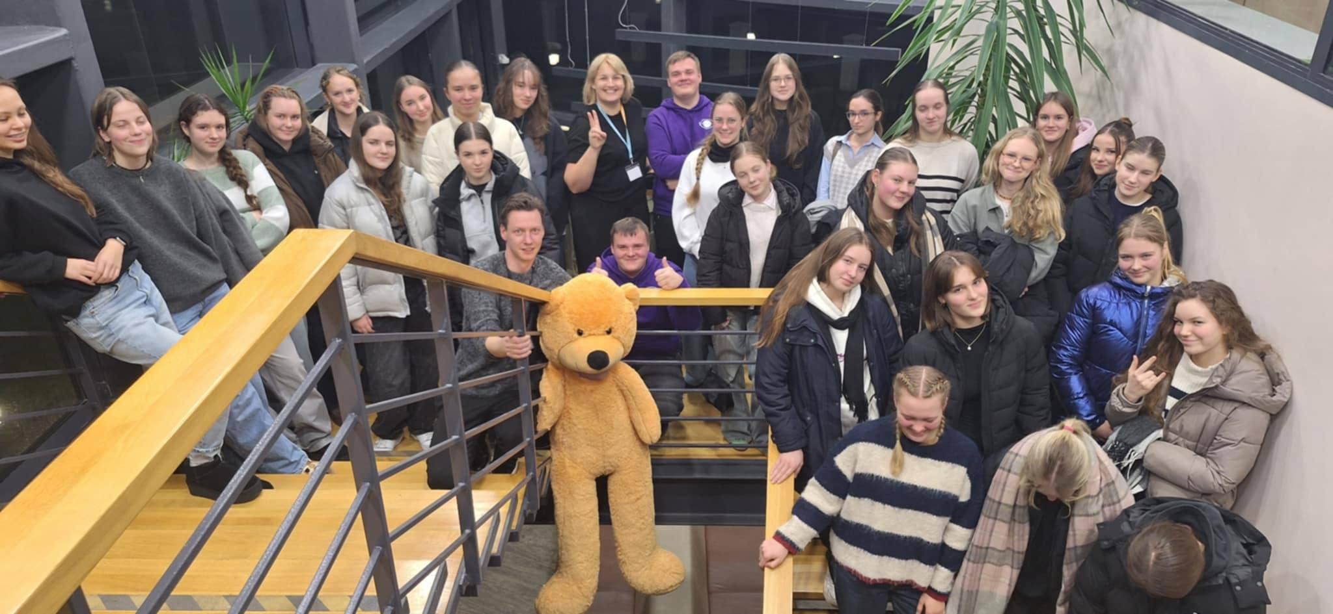
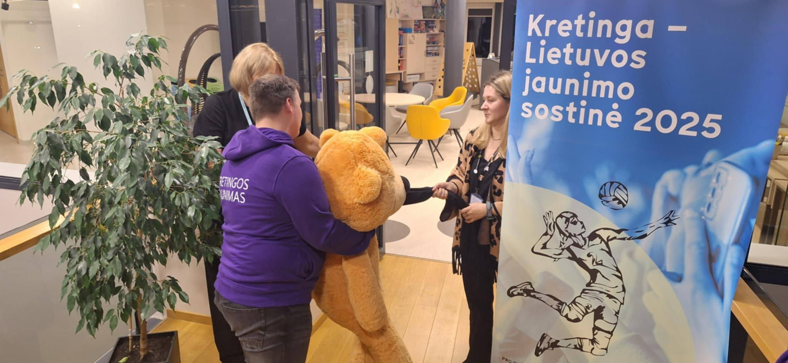
Pirmieji rezultatai !
Suburta savanorių komanda:
per 60 savanorių;
jauniausiajam – 13 metų;
vyriausiajai – 26 metai.

Slide 9
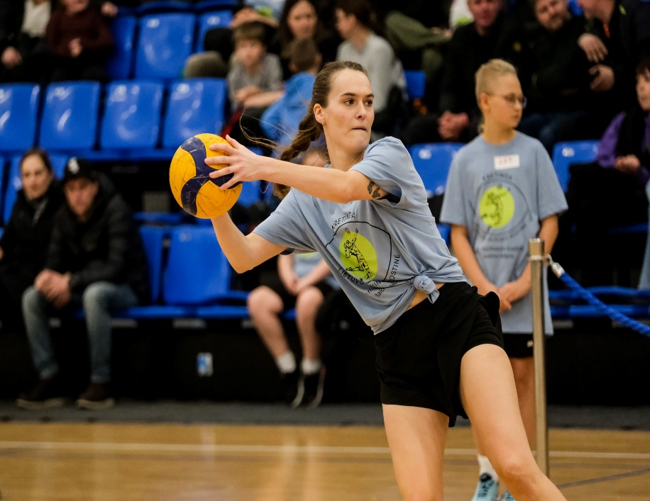
Pirmieji rezultatai !
I ketvirtį surengta 14 renginių, veiklų, mokymų:
1-asis Kretingos – Lietuvos jaunimo sostinės 2025 atidarymo renginys: masiškiausios kvadrato varžybos;
šokių ir vandens fiesta „Splash&Dance“ Kretingos sporto centro baseine;
2 jaunimo vakarai bibliotekoje – savanorių susitikimo vakaras ir Kretingos jaunimo problemų sprendimo hakatonas;
informacinis renginys „Nuo starto iki finišo: jaunimo ir su jaunimu dirbančių organizacijų galimybės Baltijos ir Šiaurės šalyse“;
žygis „16 kilometrų Lietuvai“ Salantuose;
mokymai Jaunimo reikalų tarybos nariams;
jaunimo rankų lenkimo varžybos;
jaunimo plaukimo varžybos „Ateities čempionai LTU11“;
kovo 11-ajai skirtas renginys „Mes laisvės karta“;
žygis „Pasimatuok skautiškus batus su šeima“;
Kretingos rajono mokinių (8-9 klasių) estafečių žaidynės;
„Aklas pasimatymas: atspėk – kas?“.

Slide 10
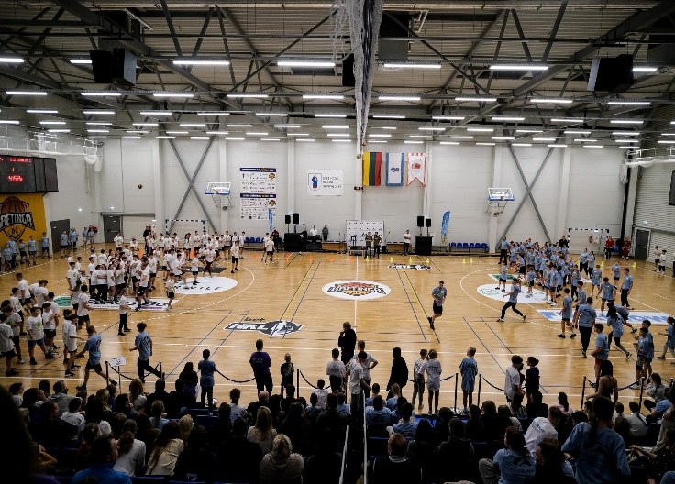
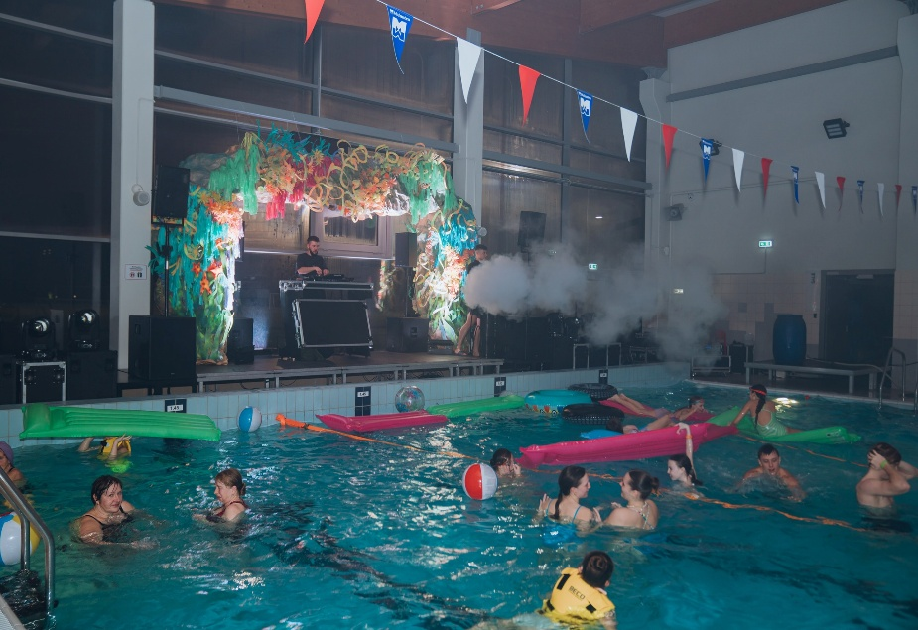
Pirmieji rezultatai !
Pasiektas naujas Lietuvos išskirtinis pasiekimas – vienu metu vienoje salėje kvadratą žaidė 476 žmonių;
Pirmą kartą Lietuvoje surengta diskoteka baseine;

Slide 11
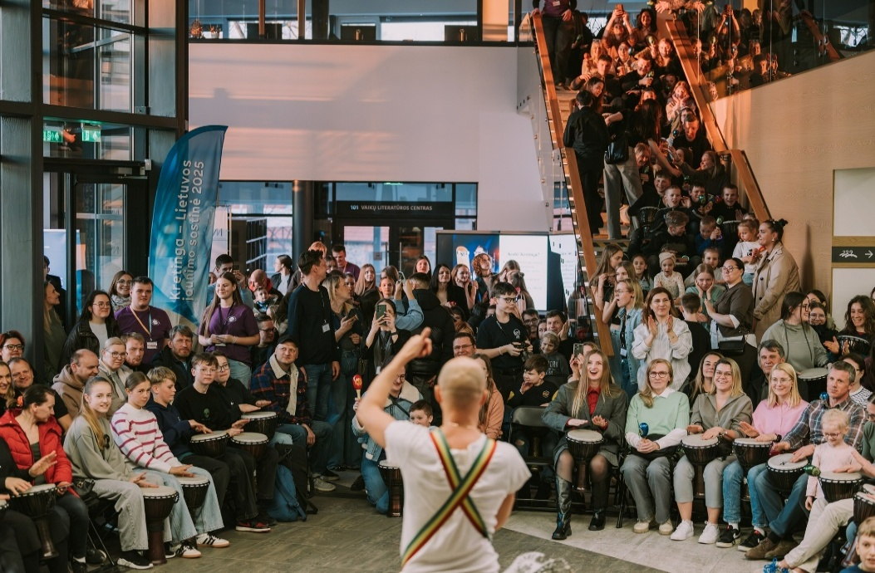
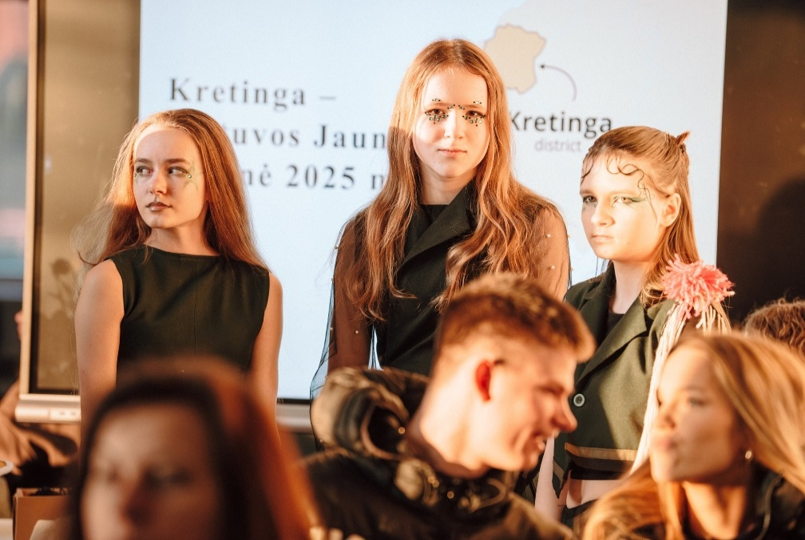
Pirmieji rezultatai !
II ketvirtį surengti 2 renginiai:
2-asis Kretingos jaunimo sostinės 2025 atidarymo renginys: daugiausia vienu metu kuriančių jaunuolių.
Taip pat šio vakaro metu vyko dar vienas projekto pristatymas.
Šiame renginyje svečiavosi „Erasmus+“ projekto dalyviai iš Prancūzijos (Lycee Saint-Brieuc mokinių ir mokytojų delegacija);

Slide 12
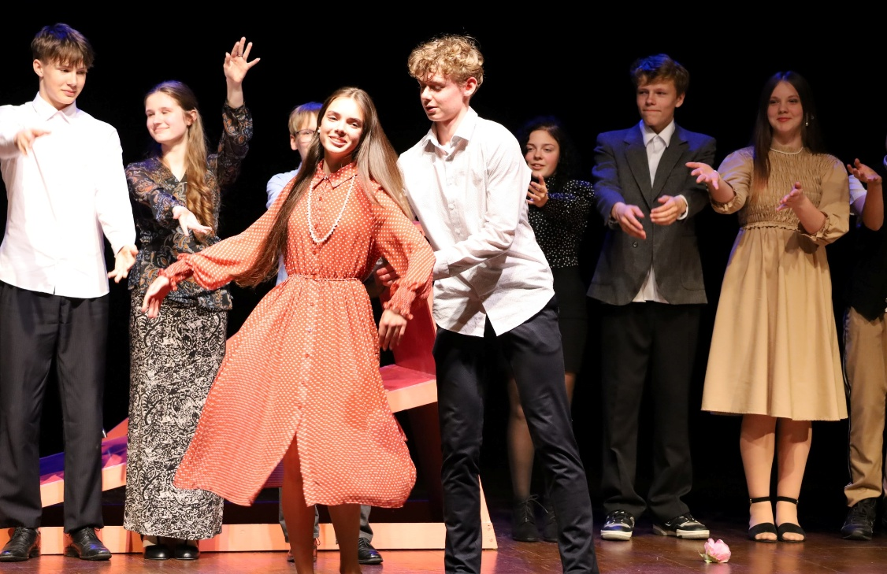
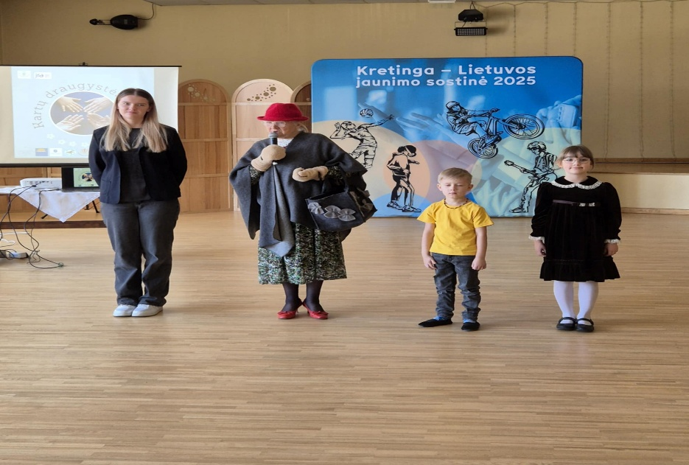
II ketvirtį surengti 2 renginiai:
„Kartų draugystės ratas“;
vyko „Nacionalinės jaunimo reikalų koordinatorių asociacijos visuotinis narių suvažiavimas“;
„Pabėgimas iš muziejaus per 90 minučių“;
spektaklis „Romeo ir Džuljeta“.

Slide 13
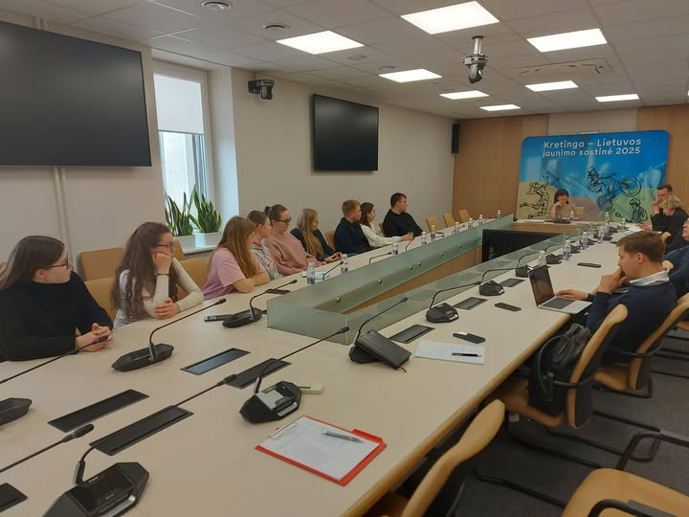
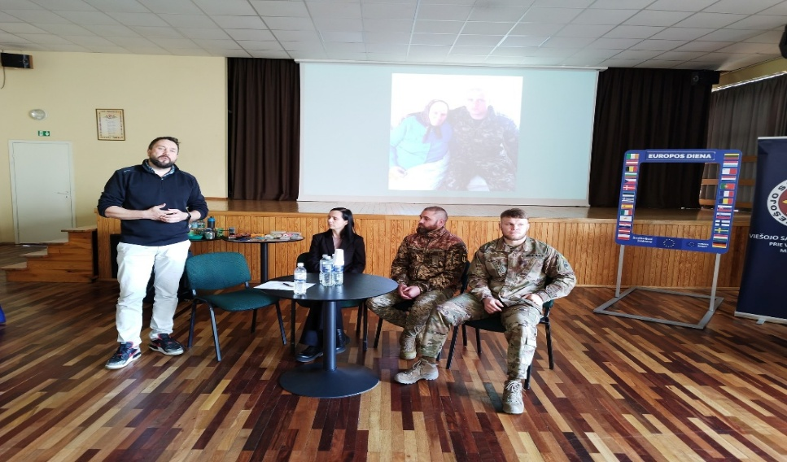
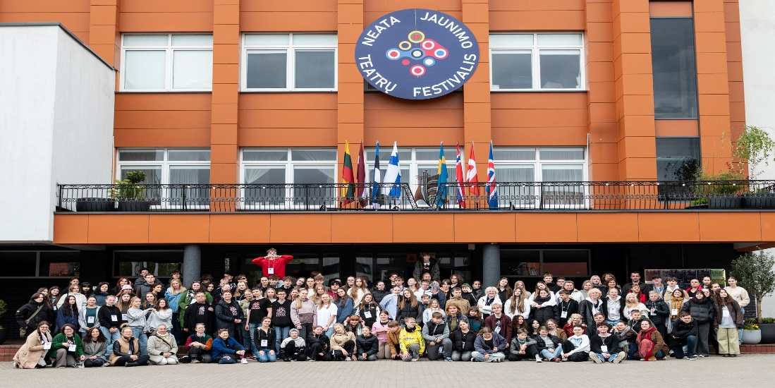
II ketvirtį surengti 2 renginiai:
vasaros darbo mugė Kretingoje;
pirmas neformalus jaunimo susitikimas su politikais;
Europos dienos minėjimo renginiai Kretingos Jurgio Pabrėžos universitetinėje gimnazijoje;
„Gyvenimas karo akivaizdoje: susitikimas su Ukrainos kariškiais;
Jaunimo teatrų festivalis „NEATA“ (dalyviai iš 8 šalių).

Slide 14
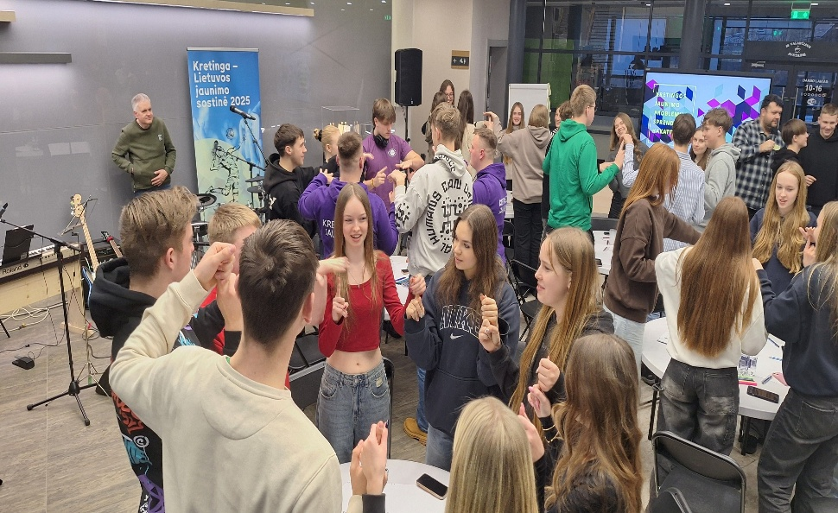
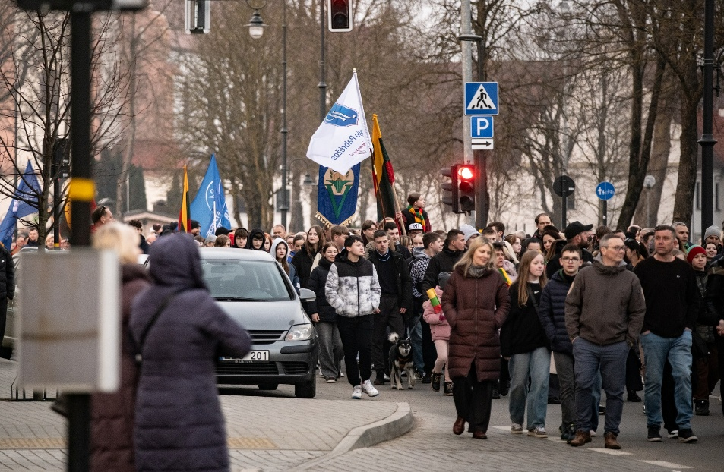
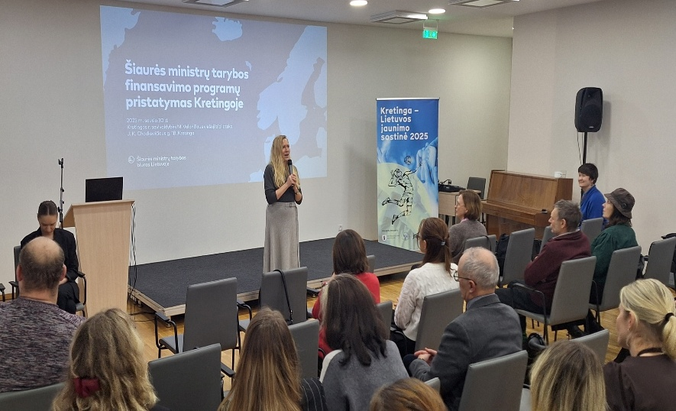
Pirmieji rezultatai !
Per 3859 dalyvių;
Per 5720 žiūrovų;
Per 110 įtrauktų savanorių.

Slide 15
Kas toliau?
II KETVIRTIS – Kuriantis jaunimas.
Žmogaus teisių forumas „Drąsūs būti savimi (2025-05-14);
Parodos „Visit Nabo ArtBook“ atidarymas, jaunimo diskusija ir komiksų dirbtuvės (2025-05-15);
Tylioji diskoteka Žiemos sode (2025-05-17);
Koncertas be scenarijaus (2025-05-23)
Kretingos rajono vaikų ir jaunimo menų šventė „Vasara atrieda“, skirta Tarptautinei šeimos dienai (2025-05-24);
Vasaros sutiktuvės „Pasitik vasarą su šeima“ Salantuose (visai šeimai skirtas renginys) (2025-05-30);
gatvės meno projektas „Ateities Kretinga“ ir t.t.
tarptautinis jaunimo džiazo festivalis „Kretinga Jazz“ (gegužės 30-31 d.);
Jaunimo dailės pleneras Kretingoje (gegužės 30-31 d.);
filmai po atviru dangumi (kurie vyks Kretingoje birželio 6, 13 ir 20 d.);
„Dalinkis vasaras“ (birželio 17 d.), kurį kartu organizuojame su Lijot.

Slide 16
Kas toliau?
III KETVIRTIS – Aktyvų laisvalaikį leidžiantis jaunimas.
18 įvairių renginių, veiklų:
3-asis Kretingos – Lietuvos jaunimo sostinės 2025 atidarymo renginys: šeimų piknikas „Įsipatogink“ (liepos 6 d.);
Gatvės sporto ir kultūros renginys „Judink sąnarius“ (2025-07-12 vyks Kretingos r. Jokūbavo k.);
Riedlenčių ir BMX dviračių turnyras;
Kalnų dviračių šventė;
Šeimos mėnuo Kretingos sporto centre;
Šiuolaikinio meno platformos „Kub‘art“ renginiai (filmai, koncertai, parodos ir pan.);
Nemokamas mankštos treniruotės mamoms;
„Parneštuko“ čempionatas;
Tarptautinei jaunimo dienai skirti renginiai (2025-08-12) ir t.t.

Slide 17
Kas toliau?
IV KETVIRTIS – Žinių siekiantis jaunimas.
18 Įvairių renginių, veiklų:
4-asis Kretingos – Lietuvos jaunimo sostinės 2025 atidarymo renginys: akcija „Iššūkis jaunimui“;
tarpmokyklinės lenktynių stimuliatorių varžybos;
mokymai jauniesiems lyderiams ir jaunimo darbuotojams;
savivaldos ir Tolerancijos dienoms paminėti skirti renginiai;
jaunimo pilietiškumą ir lyderystę skatinančių renginių ciklas;
jaunimo galimybių mugė;
projekto „Kretinga – Lietuvos jaunimo sostinė 2025“ padėkos vakaras.

Slide 18


Iki susitikimų Kretingoje – 2025 m. Lietuvos jaunimo sostinėje!
Daugiau informacijos ir renginių programa:
www.kretinga.lt

